Slide 1
Плехановский стандарт качества
в общественном питании
Филиал РЭУ им. Г.В. Плеханова в г. Пятигорске:
1. Григорян Мариета
2. Ликова Яна

Slide 2
Цель
внедрение собственной шкалы стандартизации качества продукции и обслуживания в предприятиях общественного питания.

Slide 3
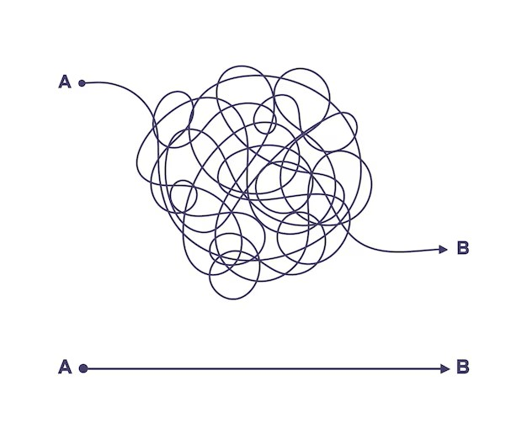
Проблема
Небезопасное обслуживание населения продукцией

Slide 4
Качество обслуживания
Решение
Четырехпараметральная система оценивания
Уровень химико-биологической безопасности сырья и продукции
Уровень технологичности процессов заготовки, хранения и производства
Вкусовые качества продукции

Slide 5
Что происходит на рынке?
Регион | Столовые, закусочные |  | Столовые, находящиеся на балансе учебных заведений, организаций, промышленных предприятий |  | Рестораны, кафе, бары |  | Итого
 | min | max | min | max | min | max | min | max
Краснодарский край | 76 | 125 | 17 | 34 | 370 | 690 | 463 | 849
Ставропольский край | 23 | 39 | 9 | 18 | 145 | 270 | 177 | 327
Итого | 99 | 164 | 26 | 52 | 515 | 960 | 640 | 1176
Оценка потенциала «рынка» и рентабельности бизнеса

Slide 6
Конкуренты
Название проекта
Сайты отзывов
Торгово-промышленные палаты
Масштабные проекты телевизионные

Slide 7
Проект предполагает налаживание контактов с ресторанами, кафе и столовыми, которые заинтересованы в получении дополнительной брендовой отметки об уровне качества продукции и обслуживания.

Slide 8
План по выходу на рынок
Поиск соинвесторов
1
Расширение контактов с потенциальными индустриальными партнерами
2
Привлечение к работе Медиацентра, кафедр и студентов
3
Масштабирование проекта
4

Slide 9
Текущий этап работы
Создана система оценивания технологии
Материальная база
Утвержден кадровый состав экспертных групп
Сформирована база заказчиков

Slide 10
Команда проекта
Григорян Мариета
Ликова Яна

Slide 11
Ф
Способствовать развитию сервисов в сфере общественного питания, создав ПЛЕХАНОВСКИЙ СТАНДАРТ КАЧЕСТВА

